Slide 1
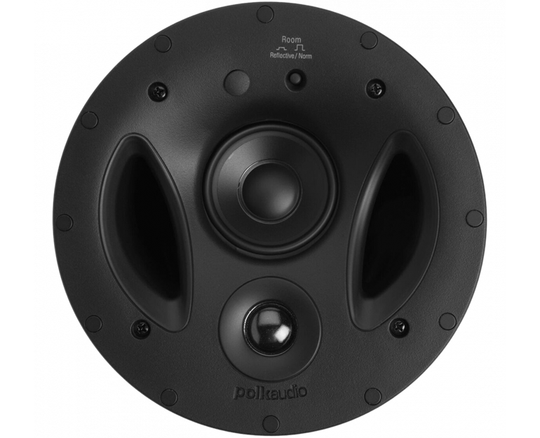
Ceiling Speaker
70-RT
Professional Ceiling Speaker System
FEATURE
3-Way design
7”의 Cassini 타원형 우퍼를 사용하는 매우 깊은 디자인의 넓은 커버리지와 역동적인 풀 레인지 성능
장식에 맞게 도장된 Vanishing Series 내장 스피커는 주변 환경과 완벽한 조화
혁신적인 기능과 특허받은 Polk 오디오 기술은 개별적이고 쉽게 설치할 수 있는 시스템
RTiA 시리즈에 어울리는 음색
SPECIFICATION
항목 | 세부내용
Total Frequency Response | 34 Hz - 27,000 Hz
Nominal Impedance | 8 ohms
Sensitivity (1w@ 1m) | 90 dB
Lower and Upper -3dB Limits | 48 Hz → 25 Hz
Driver | (1) 0.75" (1.91 cm) d (Round) Silk/Polymer Tweeter - Tweeter (1) 2.5" (6.35 cm) d (Round) Dynamic Balance Driver with Mineral-Filled Polypropylene Cone (1) 7" (17.78 cm) d (Round) Dynamic Balance Sub with Mineral-Filled Polypropylene Cone
Speaker Inputs | (1) Pair of Push Connectors - Gold-Plated
Recommended Amplifier Power Per Channel | 10 watts → 125 watts
IN-CEILING Mount Dimensions | 16.51cm
Flush Mounting Depth | 20.00cm
Depth | 21.27cm
Grille Dimensions | 20.65cm
Weight | 3.86 kg
경기도 성남시 분당구 판교로 723(분당테크노파크) B동 604-2호
TEL : 031-709-1061 / FAX : 031-709-1062

